Slide 1

PRECORSO DI MATEMATICA
Lezione 10 – CENNI DI CALCOLO COMBINATORIO

Slide 2

Ricordiamo che ci eravamo chiesti:

Slide 3
Primo passo verso la risposta
Sia X un insieme di cardinalità n.
Le n-uple dei suoi elementi aventi le coordinate a due a due distinte si dicono disposizioni senza ripetizione (di n elementi).
Il loro numero è
n fattoriale

Slide 4





Inoltre, per convenzione, si pone
0!=1

Slide 5

Una formula ricorsiva
Si pone 0!=1
Per ogni intero positivo n si pone quindi
n! = (n-1)!n

Slide 6






Primo passo verso la risposta
6 scelte

Slide 7
Primo passo verso la risposta

Slide 8
Primo passo verso la risposta
 | 5 scelte

Slide 9
Primo passo verso la risposta

Slide 10
Primo passo verso la risposta
 |  | 4 scelte

Slide 11
Primo passo verso la risposta

Slide 12
Primo passo verso la risposta
 |  |  | 3 scelte

Slide 13
Primo passo verso la risposta

Slide 14
Primo passo verso la risposta
 |  |  |  | 2 scelte

Slide 15
Primo passo verso la risposta

Slide 16
Primo passo verso la risposta
 |  |  |  |  | 1 scelta

Slide 17
Primo passo verso la risposta

Slide 18

Primo passo verso la risposta
6 | 5 | 4 | 3 | 2 | 1
= 6! = 720 scelte possibili

Slide 19
Secondo passo verso la risposta
Sia X un insieme di cardinalità n. Sia k un intero compreso tra 0 ed n.
Le k-uple dei suoi elementi aventi le coordinate a due a due distinte si dicono disposizioni senza ripetizione (di n elementi) k a k.
Il loro numero è

Slide 20
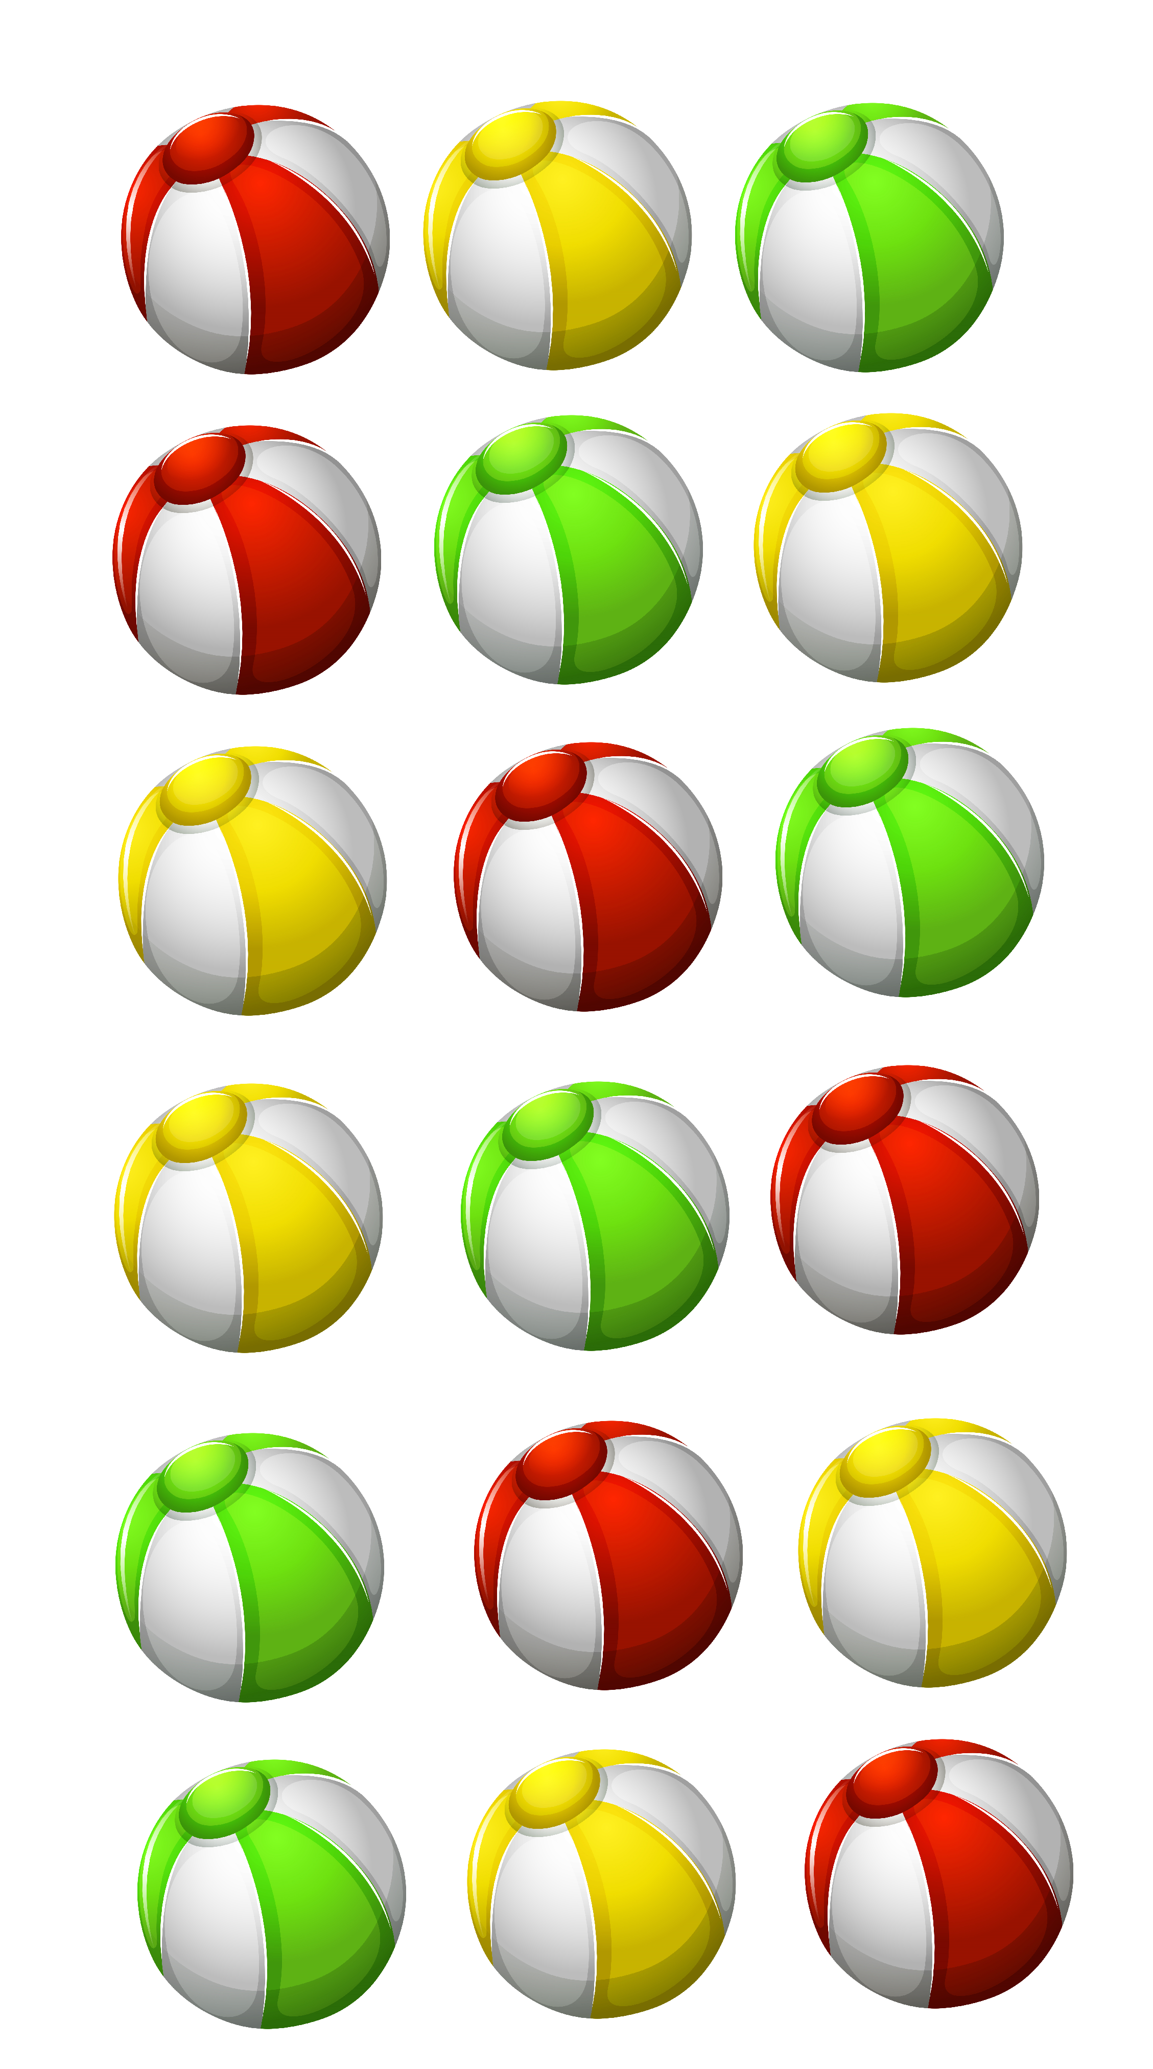

Terzo passo verso la risposta
Ognuna di tali disposizioni ripropone lo stesso sottoinsieme di X avente cardinalità k esattamente k! volte.

Slide 21
Ed ecco la risposta
I sottoinsiemi di X aventi cardinalità k si dicono combinazioni di n elementi k a k.
Il loro numero si ottiene dividendo quello delle disposizioni di n elementi k a k per k! :
coefficiente binomiale «n su k»

Slide 22
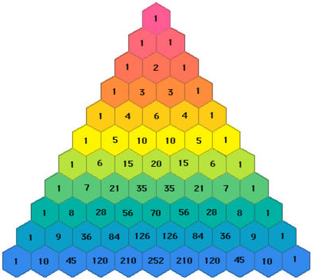
Il triangolo aritmetico

Slide 23

$\left(\begin{matrix}n \\ k\end{matrix}\right)$ si trova
- sulla n-esima riga (dall’alto)
- sulla k-esima colonna
(da sinistra)
La numerazione inizia da 0.

Slide 24

$\left(\begin{matrix}n \\ k\end{matrix}\right)$ si trova
- sulla n-esima riga (dall’alto)
- sulla k-esima colonna
(da sinistra)
La numerazione inizia da 0.
$$\left(\begin{matrix}7 \\ 4\end{matrix}\right)$$

Slide 25
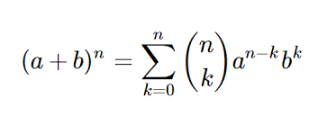
Il teorema binomiale
Siano a, b numeri reali, e sia n un intero positivo.
Allora

Slide 26

Il teorema binomiale
$${\left(a+b\right) }^{n}=$$
$$\left(a+b\right)\left(a+b\right)⋯\left(a+b\right)$$
n fattori

Slide 27
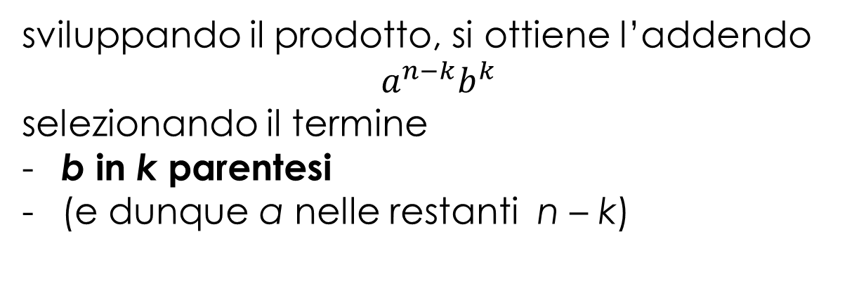
Il teorema binomiale
$${\left(a+b\right) }^{n}=$$
$$\left(a+b\right)\left(a+b\right)⋯\left(a+b\right)$$
sviluppando il prodotto, si ottiene l’addendo
$$a^{n−k}b^{k}$$
selezionando il termine
b in k parentesi
(e dunque a nelle restanti n – k)

Slide 28
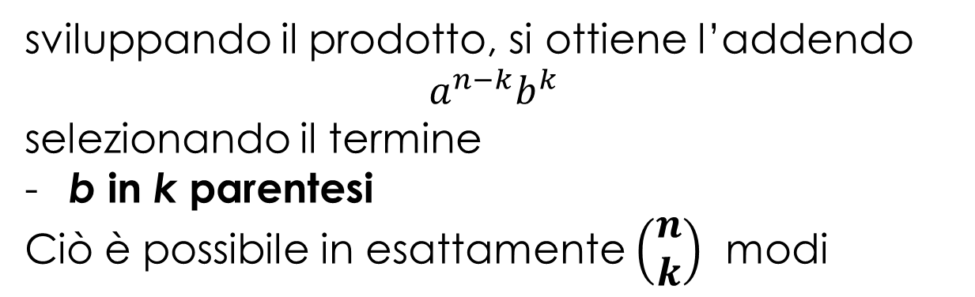
Il teorema binomiale
$${\left(a+b\right) }^{n}=$$
$$\left(a+b\right)\left(a+b\right)⋯\left(a+b\right)$$
sviluppando il prodotto, si ottiene l’addendo
$$a^{n−k}b^{k}$$
selezionando il termine
b in k parentesi
Ciò è possibile in esattamente $\left(\begin{matrix}n \\ k\end{matrix}\right)$ modi

Slide 29
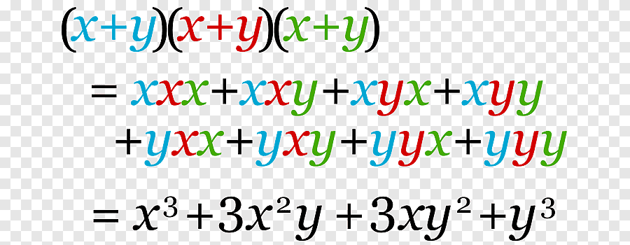
Il teorema binomiale
$${\left(a+b\right) }^{n}=$$
$$\left(a+b\right)\left(a+b\right)⋯\left(a+b\right)$$
sviluppando il prodotto, si ottiene l’addendo
$$a^{n−k}b^{k}$$
selezionando il termine
b in k parentesi
Ciò è possibile in esattamente $\left(\begin{matrix}n \\ k\end{matrix}\right)$ modi

Slide 30
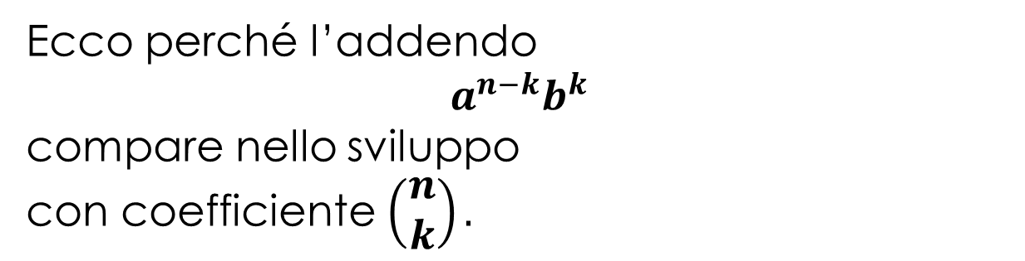
Il teorema binomiale
$${\left(a+b\right) }^{n}=$$
$$\left(a+b\right)\left(a+b\right)⋯\left(a+b\right)$$
Ecco perché l’addendo
$$a^{n−k}b^{k}$$
compare nello sviluppo
con coefficiente $\left(\begin{matrix}n \\ k\end{matrix}\right).$

Slide 31
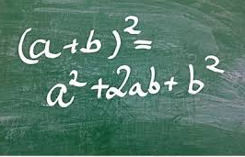
Il teorema binomiale
$${\left(a+b\right) }^{n}=$$
$$\left(a+b\right)\left(a+b\right)⋯\left(a+b\right)$$
Ecco perché l’addendo
$$a^{n−k}b^{k}$$
compare nello sviluppo
con coefficiente $\left(\begin{matrix}n \\ k\end{matrix}\right).$

Slide 32

Infine …
Applicando il teorema binomiale
per $a=b=1$
si ottiene l’uguaglianza
$${\left(1+1\right)}^{n}=\sum_{k=0}^{n}{\left(\begin{matrix}n \\ k\end{matrix}\right)1^{n−k}1^{k}}$$

Slide 33











Infine …
Applicando il teorema binomiale
per $a=b=1$
si ottiene l’uguaglianza
$$2^{n}=\sum_{k=0}^{n}{\left(\begin{matrix}n \\ k\end{matrix}\right)}$$

Slide 34

Interpretazione insiemistica
$$2^{n}=\sum_{k=0}^{n}{\left(\begin{matrix}n \\ k\end{matrix}\right)}$$
Numero di sottoinsiemi di un insieme X avente cardinalità n
Numero di sottoinsiemi di X aventi cardinalità k

Slide 35



In questa formula confluiscono …
ALGEBRA: ${\left(a+b\right)}^{n}$
ARITMETICA BINARIA: $2^{n}$
CALCOLO COMBINATORIO: $\left(\begin{matrix}n \\ k\end{matrix}\right)$

Slide 36
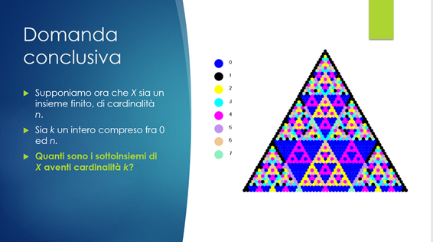
Ancora il triangolo aritmetico …

Slide 37
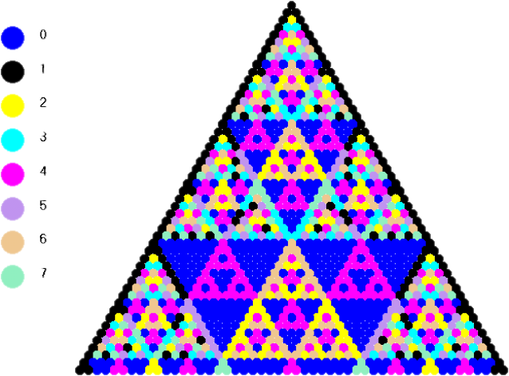
… e i resti della divisione per 8

Slide 38
Aritmetica modulare
(mod 8)

Slide 39
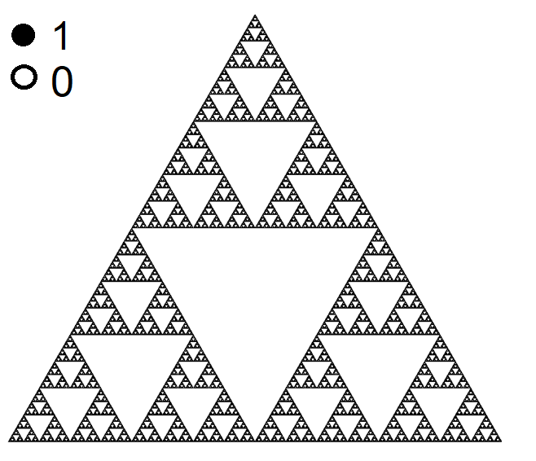
Aritmetica modulare
(mod 2)

Slide 40
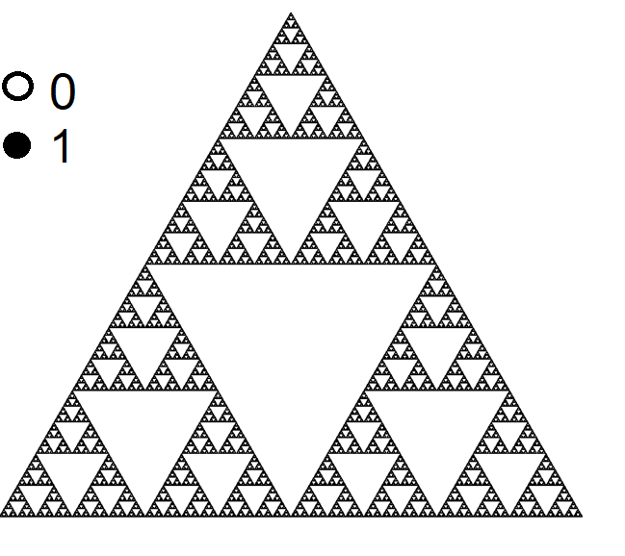
Aritmetica binaria

